Slide 1
Пожароизвестителна система
Отбор “Прасковка”

Slide 2
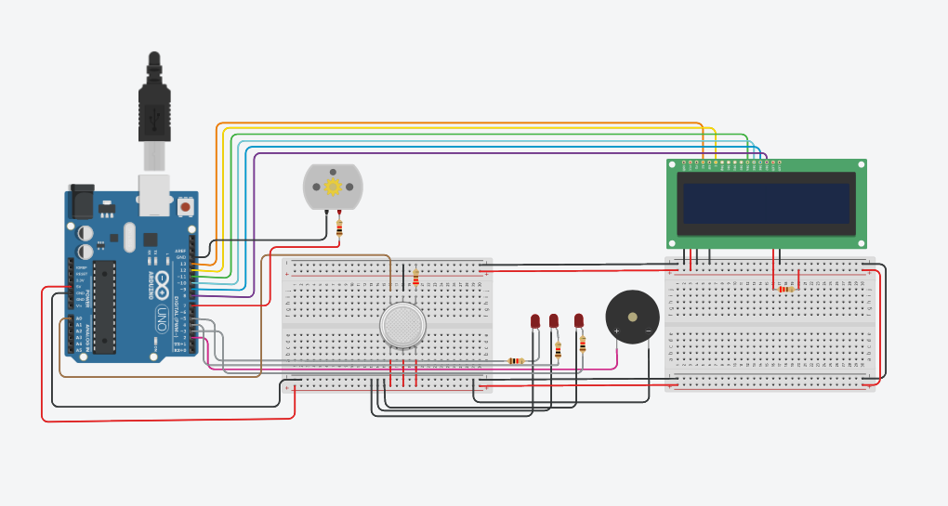
Съдържание:
Описание на проекта
Блокова схема
Електрическа схема
Списък на съставни части
Сорс код
Линк към проекта

Slide 3
Описание на Проекта
Пожароизвестителна система,която предупреждава за възникване на дим и синдикира чрез звуков и светлинен сигнал.Задейства се вентилатор и дисплей,на който се изписва,че е засечен дим.

Slide 4
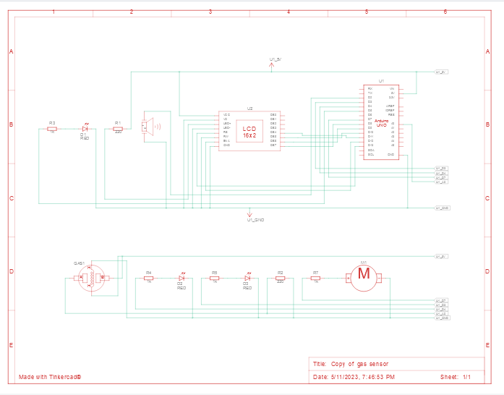
Блокова схема

Slide 5
Електрическа схема

Slide 6
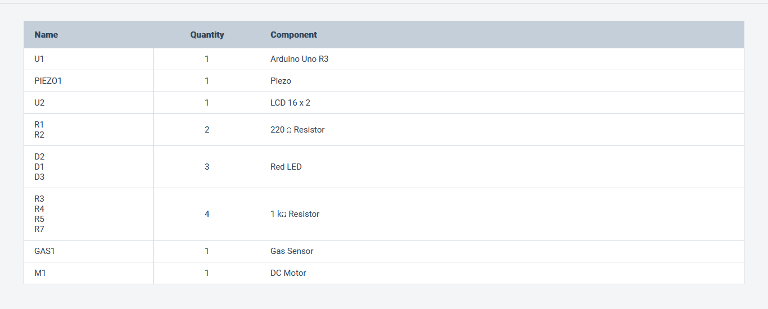
Списък на съставни части

Slide 7
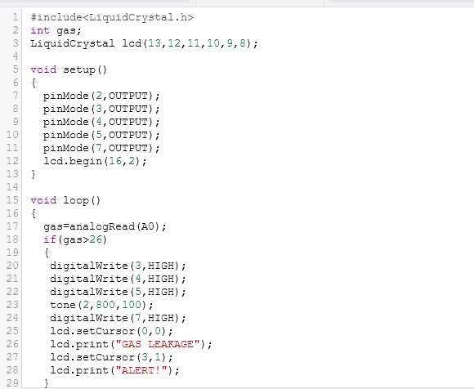
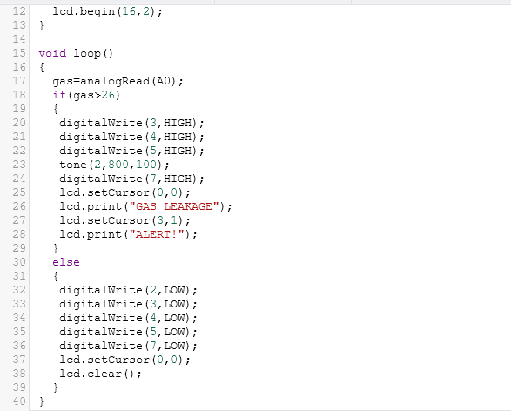
Сорс код

Slide 8
Линк към проекта
https://www.tinkercad.com/things/j0asRzHD1Fh-copy-of-copy-of-gas-sensor/editel?sharecode=0DU7A9iLD0a4ARJFSmX4e26twE0EG7Eu1VPXCDeP5OY

Slide 9
Благодарим за вниманието!

